Slide 1
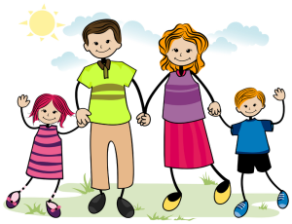
Moja rodzina

Slide 2
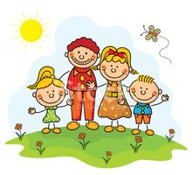
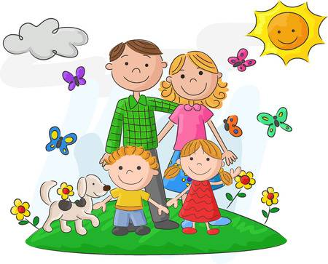
Rodzina – grupa osób powiązanych ze sobą poprzez pokrewieństwo lub wspólne zamieszkiwanie.

Slide 3
MAMA MA – MA

Slide 4
TATA TA - TA

Slide 5
RODZICE RO – DZI - CE

Slide 6
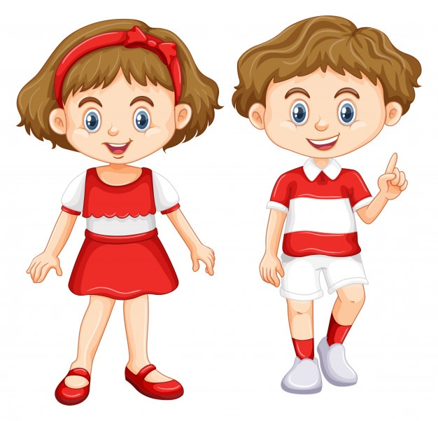
CÓRKA CÓR - KA

Slide 7
SYN

Slide 8
DZIECI DZIE - CI

Slide 9
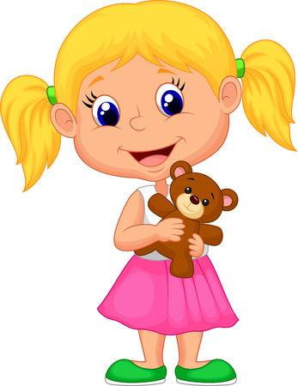
SIOSTRA SIO - STRA

Slide 10
BRAT

Slide 11
Rodzeństwo Ro – dzeń - stwo

Slide 12
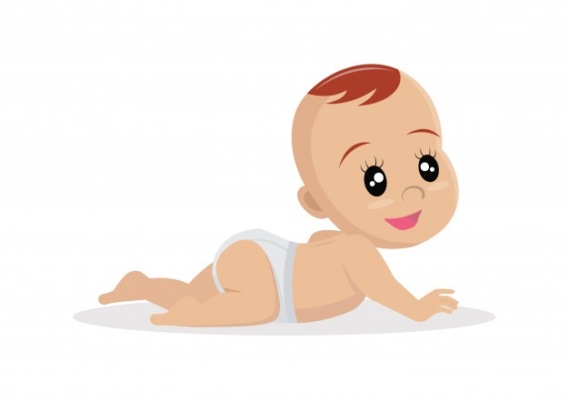
NIEMOWLĘ N IE – MO - WLĘ

Slide 13
BABCIA BAB - CIA

Slide 14
DZIADEK DZIA - DEK

Slide 15
Dziadkowie Dziad – ko - wie

Slide 16
CIOCIA CIO - CIA

Slide 17
WUJEK WU - JEK

Slide 18
KUZYN KUZYNKA KU - ZYN KU – ZYN- KA

Slide 19
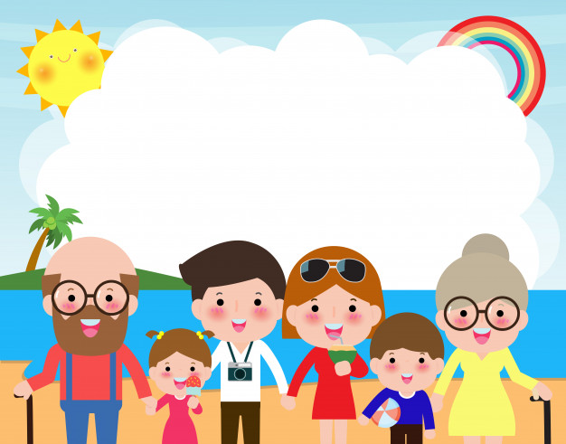
Rodzina jest najważniejsza!

Slide 20
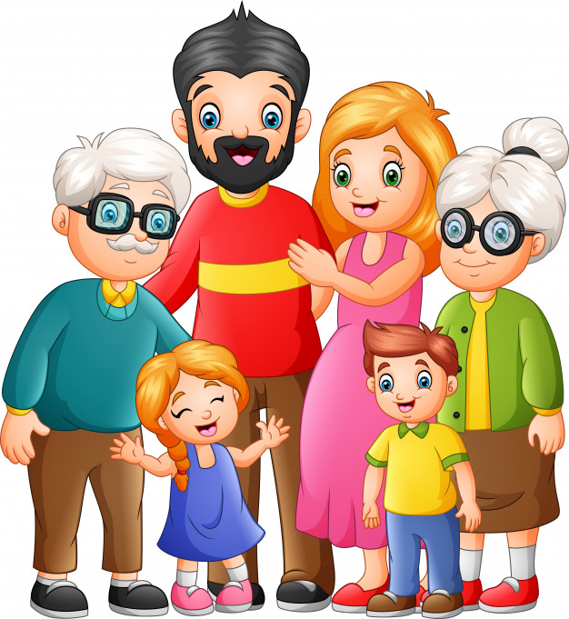
Wymień członków swojej rodziny

Slide 23
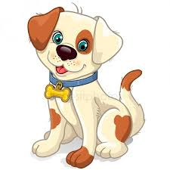

Slide 24
Połącz

Slide 25
Połącz mały obrazek z jego odpowiednikiem.

Slide 26
Dokończ według wzoru

Slide 27
Policz

Slide 28
Gdzie jest więcej?

Slide 29
Gdzie jest mniej?

Slide 30
Dziękuję za obejrzenie prezentacji!

